Slide 1
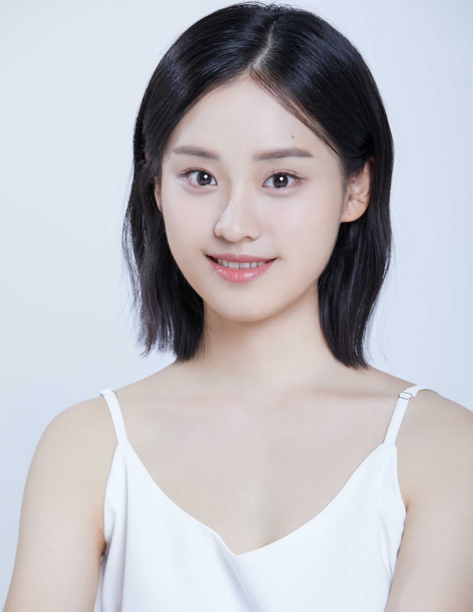
박한나
PARK HANNA
연기영상
ㅇㅇㄹ
생년월일: 2002.11.17
키&체중: 160cm, 44kg
학력: St.- Peter Grundschule, St.- Ursula Gymnasium
특기: 독일어 (원어민 수준)
연락처: 010-7120-2217
E-MAIL: park-h.n@daum.net
인스타: pxhanna

Slide 2
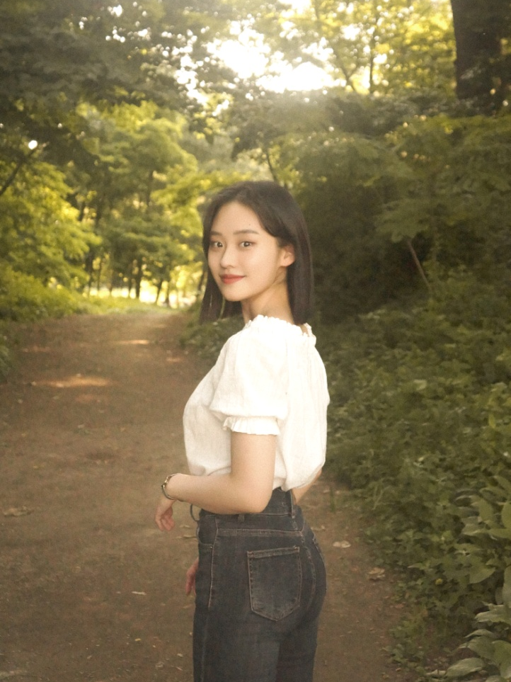
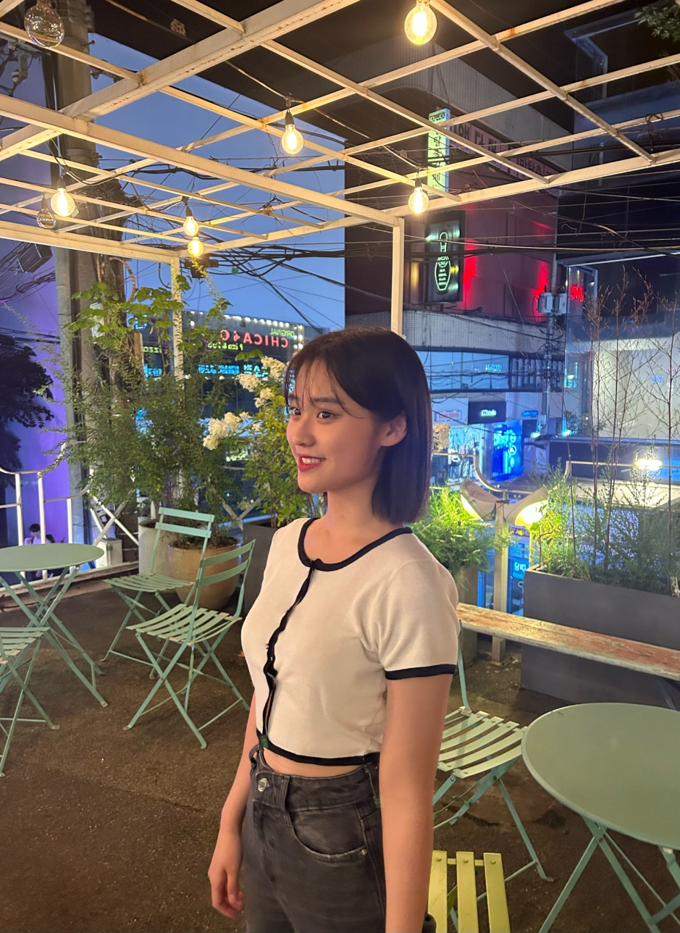
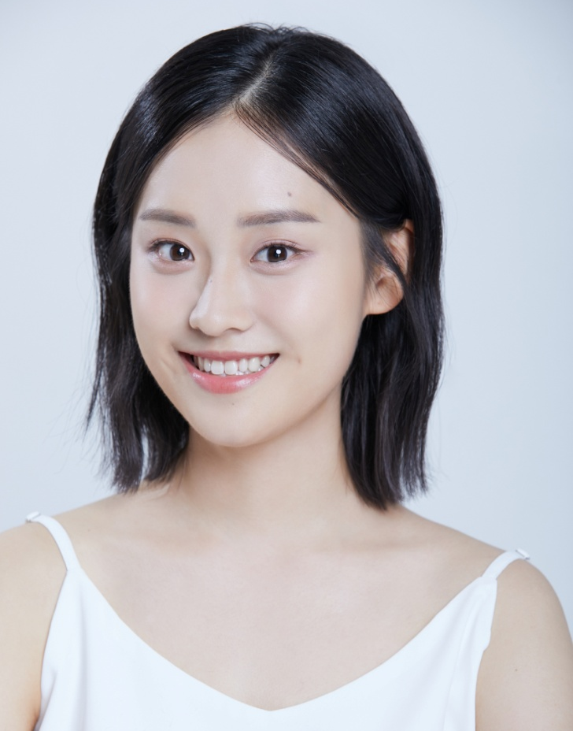
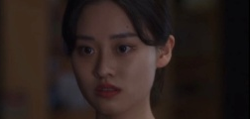
출연
영화
<험담의 화살> 단편
<밍글맹글서울> 단편
드라마
- ENA <낮에 뜨는 달>
연극
- <NO:L>

